Slide 1

2020
毕业设计中期答辩
THE GRADUATION DESIGN MID-TERM DEFENSE
厦门理工学院

Slide 2
宠物生活APP的设计与实现
THE DESIGN AND IMPLEMENTATION OF PET LIFE APP
汇报人：邓文武 指导教师：林开标

Slide 3
目录 /Contents
阶段展示
面临问题
01
02
03
04
项目概述
尚未完成

Slide 4
01
项目概述

Slide 5
目标简述
社交
购物
路线导航
目标
医疗
宠物定位
宠物百科
“宠物生活”是一款专门为养宠人士提供宠物社交、购物、医疗和资讯的APP。

Slide 6
关键技术
SSM
MySQL
Android
Vue
Redis

Slide 7
02
阶段展示

Slide 8
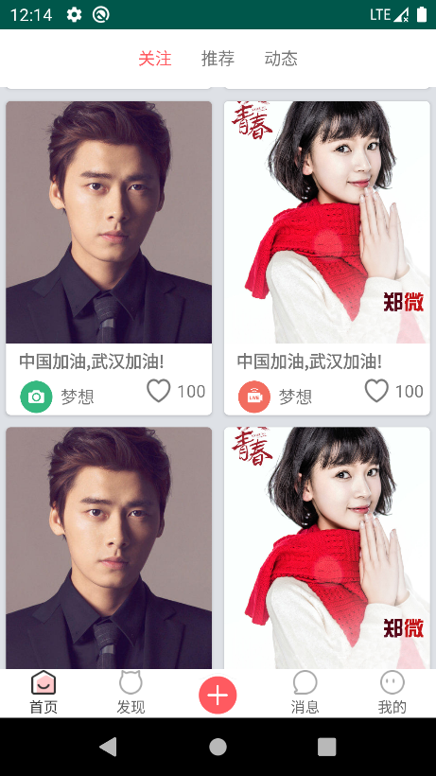
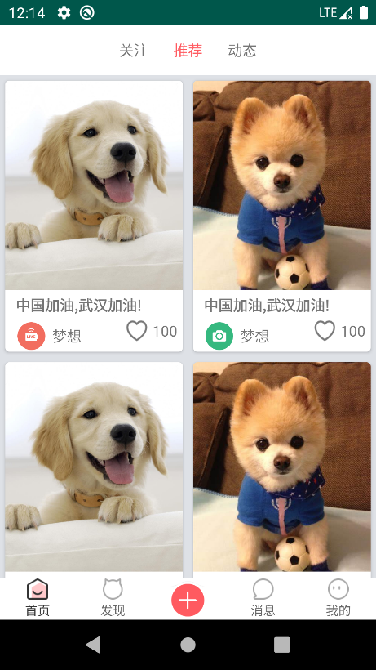
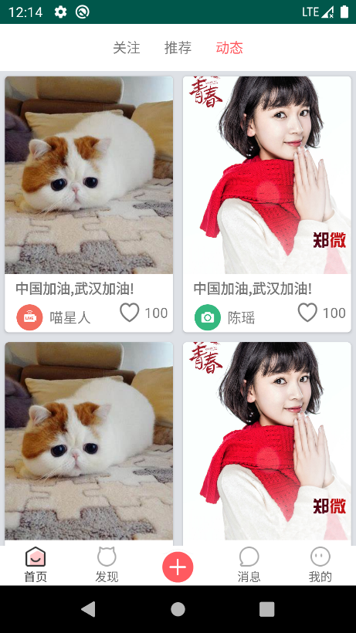
首页模块界面
该模块尚未完成接口对接

Slide 9
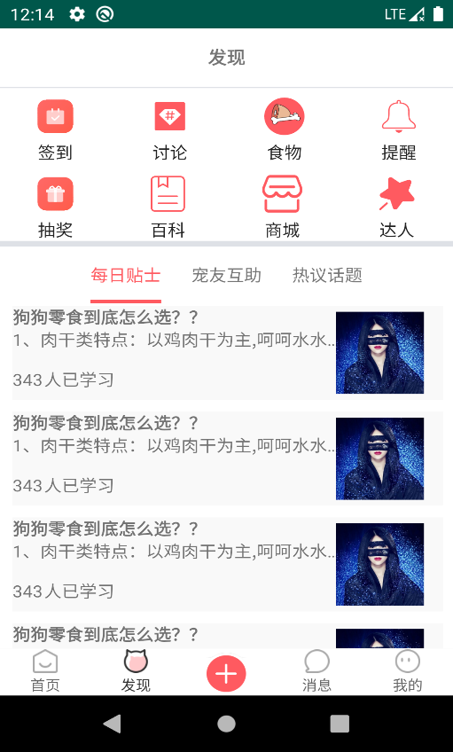
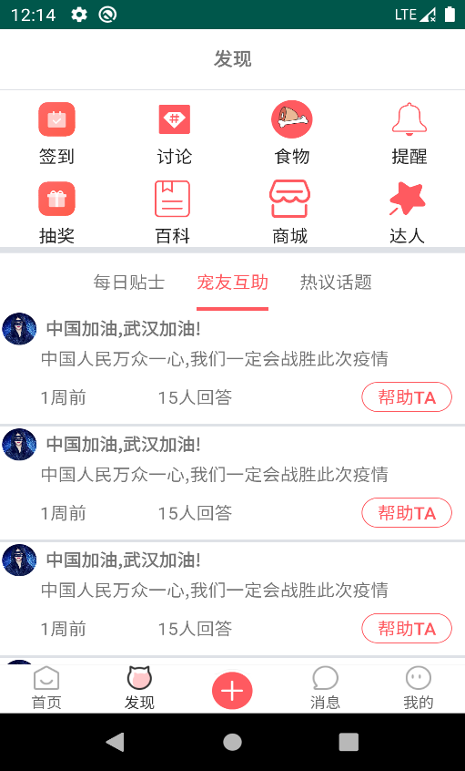
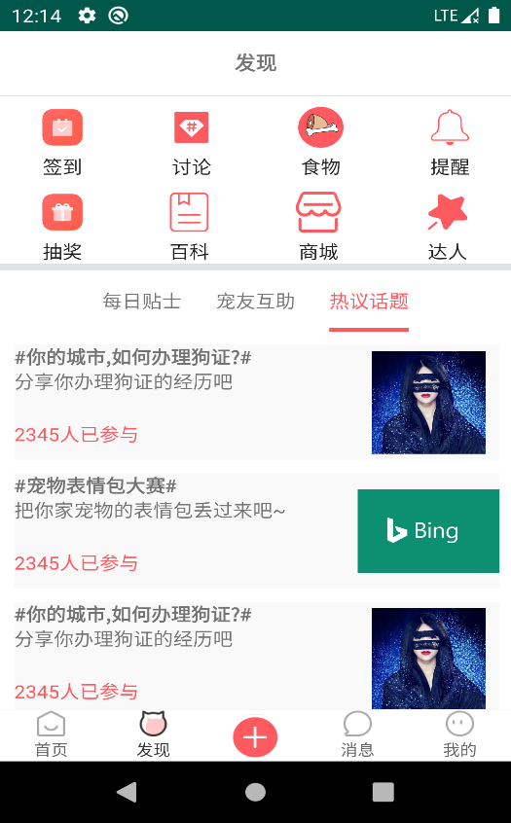
发现模块界面
该模块尚未完成接口对接

Slide 10
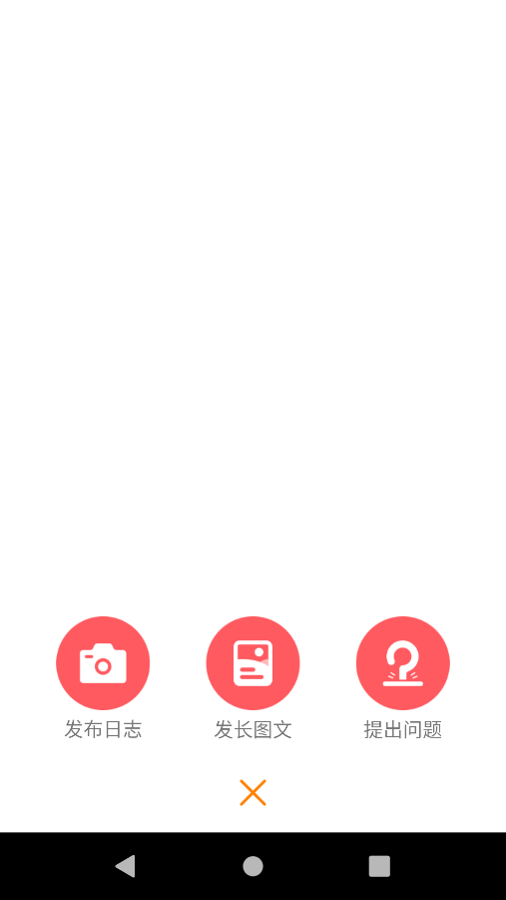
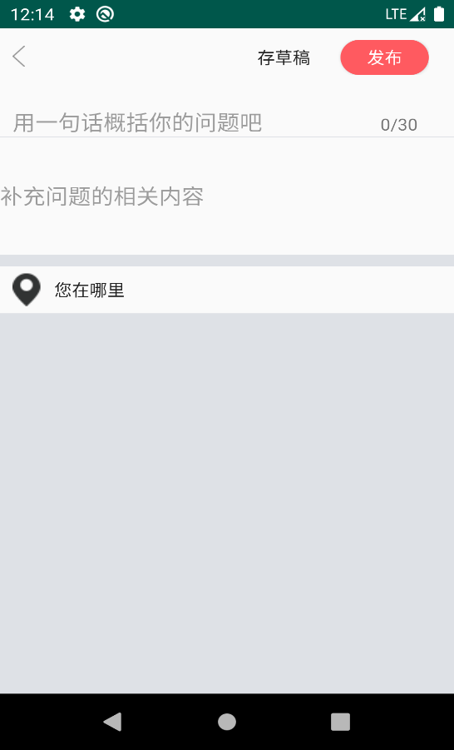
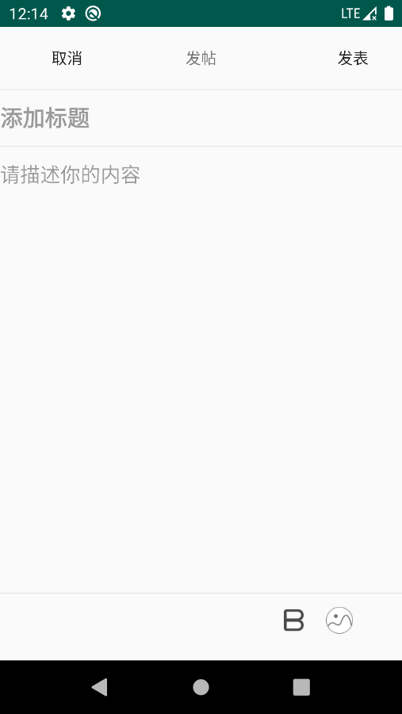
发表模块界面
该模块尚未完成接口对接

Slide 11
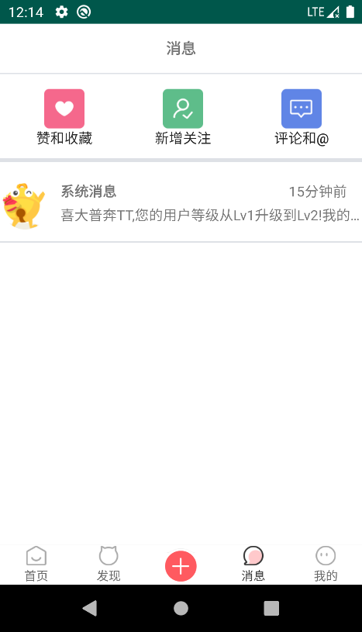
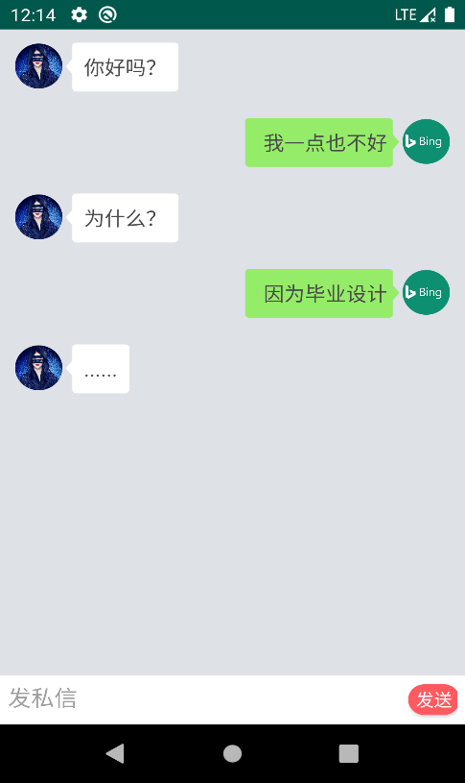
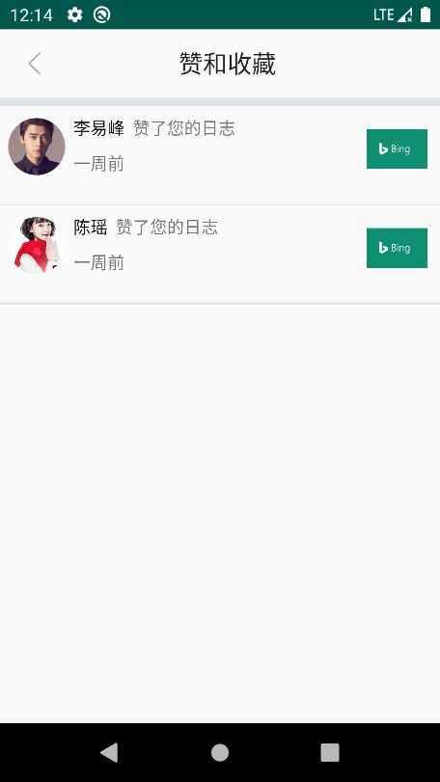
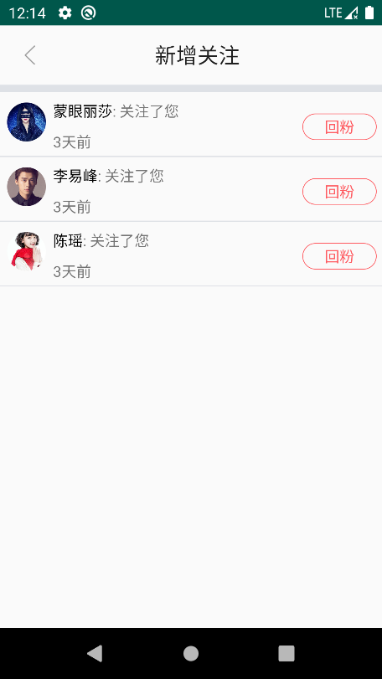
消息模块界面

Slide 12
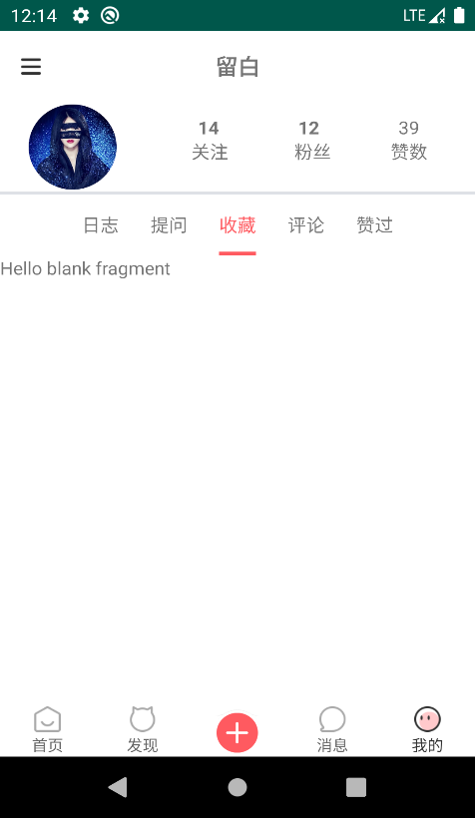
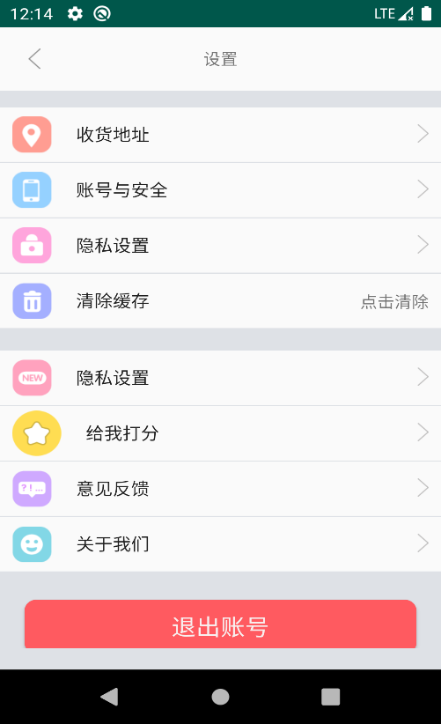
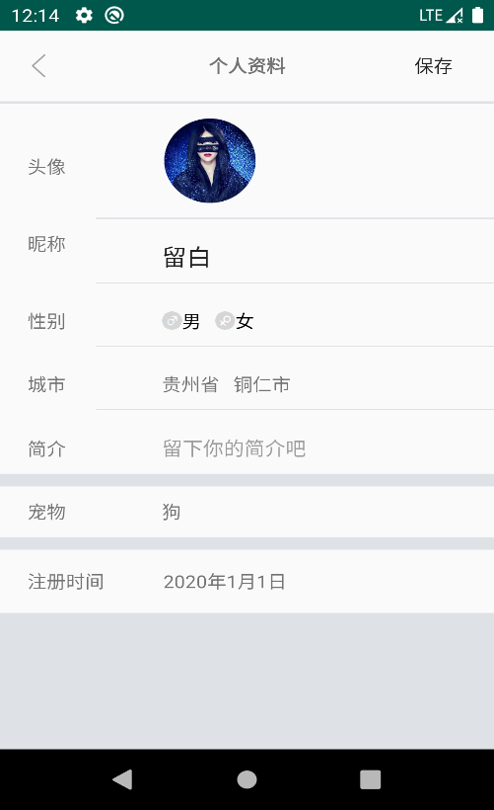
个人模块界面

Slide 13
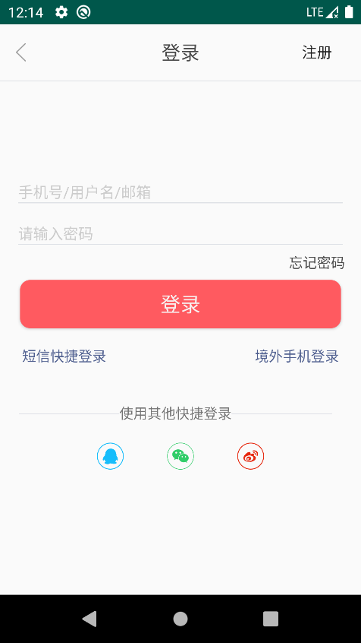
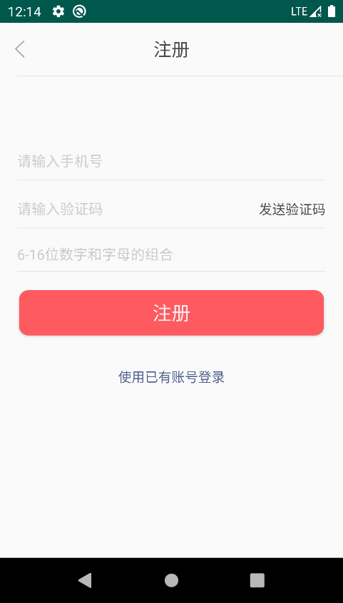
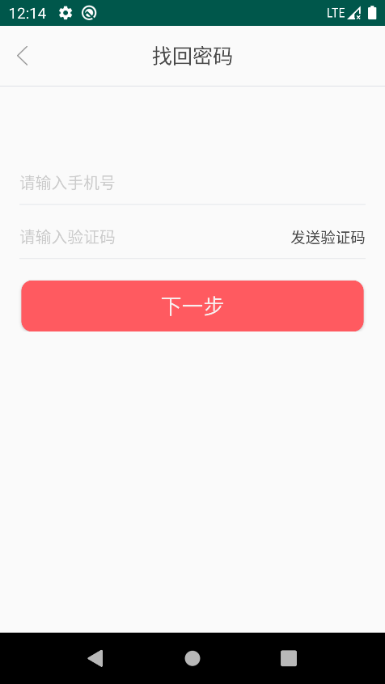
个人模块界面
该模块尚未完成接口对接

Slide 14
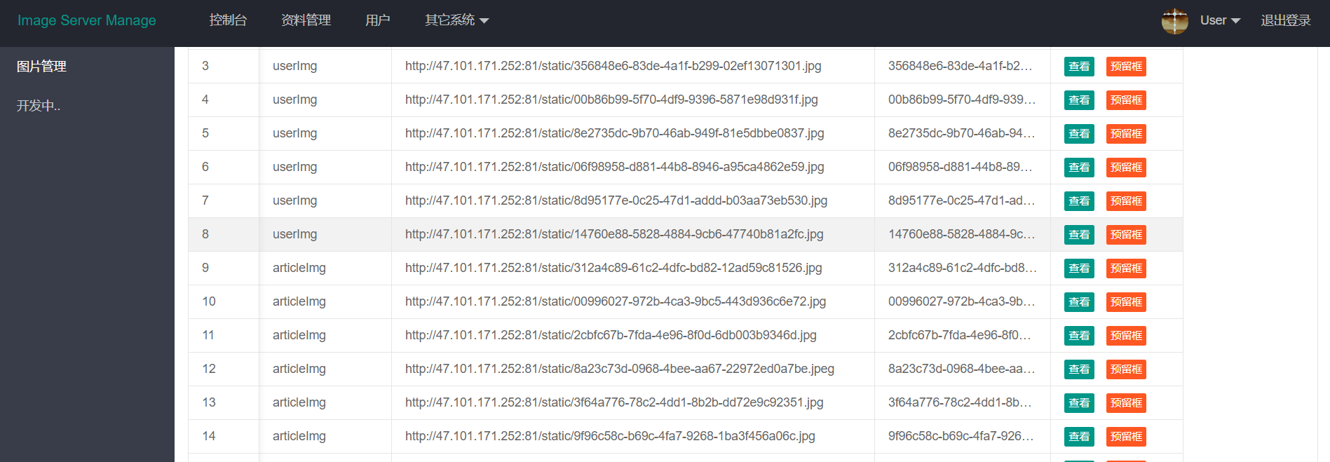
图片服务器

Slide 15
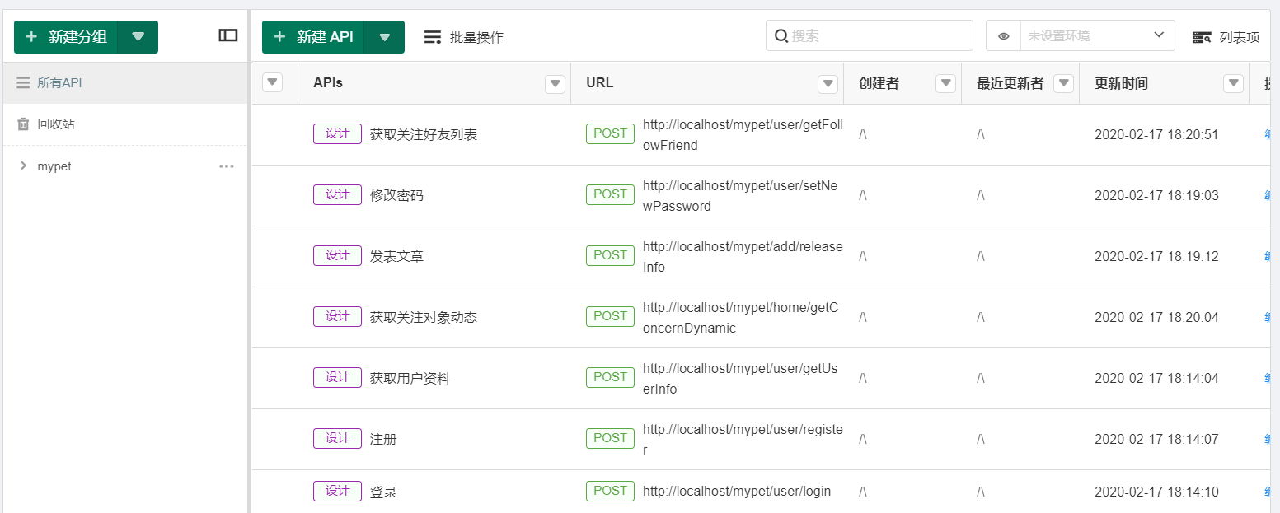
接口测试

Slide 16
03
未完成

Slide 17
未完待续
部分功能数据未对接
医院模块未开始
01
数据对接
02
商城
03
医院
商城模块未开始
宠物定位未开始
04
宠物定位

Slide 18
04
面临问题

Slide 19
01
02
商城业务逻辑复杂
宠物定位无从下手
03
04
路线推荐不了解
百度地图调用

Slide 20
2020
答辩完毕 谢谢观看
THE REPLY IS OVER, THANKS FOR WATCHING
厦门理工学院

